Slide 1


শিক্ষক পরিচিত
মো:সাইফুল্লাহ
(বিবিএ, এমবিএ)
সহকারী শিক্ষক
মধ্য জ্ঞানপাড়া সঃপ্রাঃবিঃ
পাথরঘাটা,বরগুনা।
জেলা শ্রেষ্ঠ সহকারী শিক্ষক-২০২৬

Slide 2
পাঠ পরিচিতি
শ্রেণি: পঞ্চম
বিষয়: বাংলা
পাঠঃ স্মরণীয় যাঁরা বরণীয় যাঁরা
এ পাঠ শেষে শিক্ষার্থীরা.....
১.১.১ বাক্য ও শব্দে ব্যবহৃত যুক্ত বর্ণের ধ্বনি শুনে শনাক্ত করতে পারবে।
৩.১.১ চিত্র/ছবি সংবলিত বা বিহীন বর্ণনা শুনে বুঝতে পারবে।
৫.১.১ স্পষ্ট ও শুদ্ধ উচ্চারণে যুক্তবর্ণ ও ফলা যুক্ত শব্দ বুঝে বলতে পারবে।

Slide 3
পাঠ পরিচিতি
বাংলাদেশের স্বাধীনতার জন্য লক্ষ লক্ষ মানুষ প্রাণ দিয়েছেন। তাঁদের মধ্যে আছেন কৃষক, শ্রমিক, ছাত্র, শিক্ষক, রাজনীতিবিদ, পুলিশ, সৈনিক, কর্মকর্তা, নারী, শিশুসহ সর্বস্তরের মানুষ।
১৯৭১ সালের ২৫শে মার্চ গভীর রাতে পাকিস্তানি সেনারা ঢাকার নিরস্ত্র ও ঘুমন্ত মানুষের ওপর ঝাঁপিয়ে পড়ে। আক্রমণ চালায় ঢাকা বিশ্ববিদ্যালয়ের ছাত্রাবাসে, পুলিশ ব্যারাকে আর বিভিন্ন আবাসিক এলাকায়।
মুক্তিযুদ্ধের শেষ দিকে পাকিস্তানিরা দেশের মেধাবী মানুষদের হত্যা করতে শুরু করে — শিক্ষক, চিকিৎসক, সাংবাদিক, বুদ্ধিজীবীদের।
স্মরণীয় যাঁরা বরণীয় যাঁরা

Slide 4
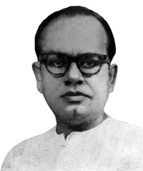
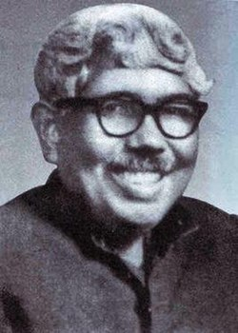
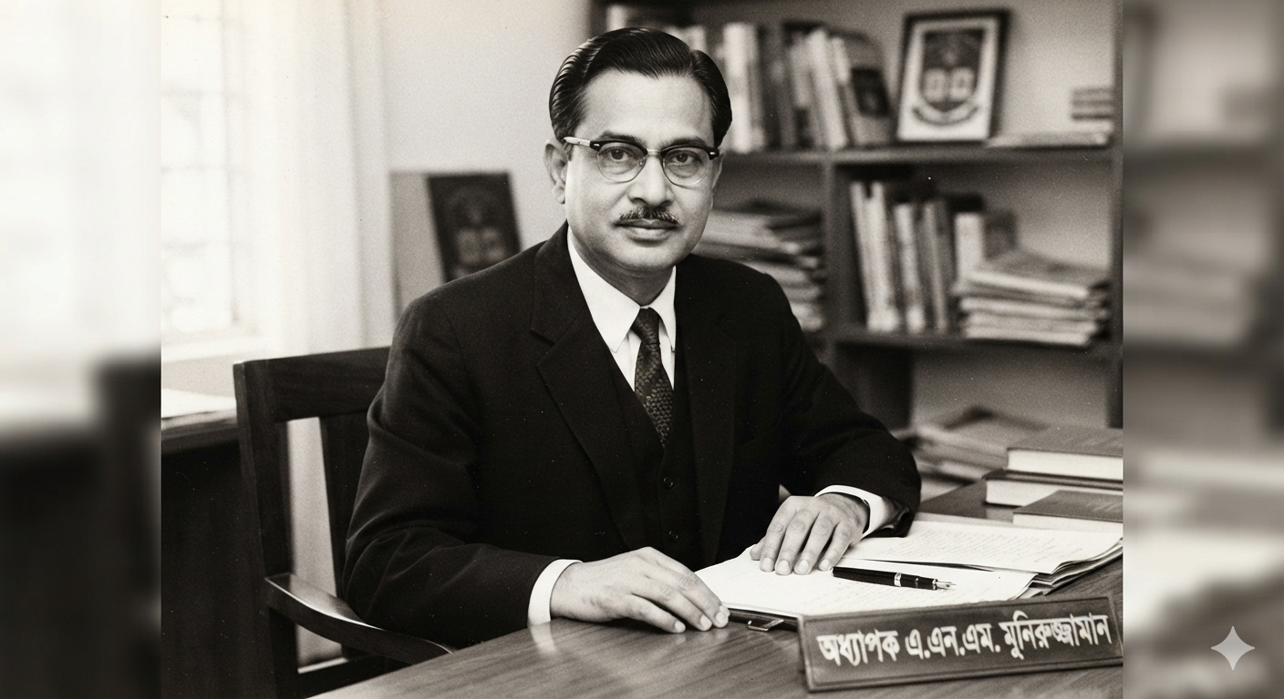
২৫শে মার্চের শহিদ শিক্ষকগণ
এম. মুনিরুজ্জামান
অধ্যাপক জ্যোতির্ময় গুহঠাকুরতা
অধ্যাপক গোবিন্দচন্দ্র দেব
বিজ্ঞানের শিক্ষক, ঢাবি
ইংরেজি সাহিত্যের শিক্ষক
দর্শন বিভাগের শিক্ষক
পবিত্র কুরআন পড়তে শুরু করেছিলেন। পাকিস্তানি সেনারা কুরআন পাঠরত মানুষটিকেই টেনে-হিঁচড়ে নিয়ে গিয়ে গুলি করে।
একই বাড়ির নিচতলায় থাকতেন। পাকিস্তানি সেনারা গুলি করে হত্যা করে।
সহজ-সরল ও নিরহংকার মানুষ ছিলেন। একই রাতে তাঁকেও হত্যা করা হয়।
স্মরণীয় যাঁরা বরণীয় যাঁরা | পাঠ ১৬

Slide 5
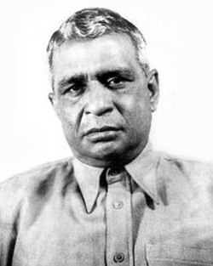
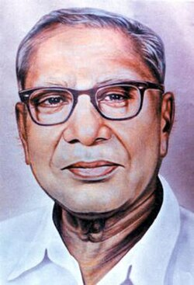
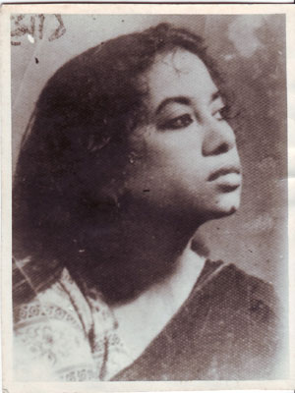
শহিদ সাংবাদিক ও বিশিষ্ট ব্যক্তিত্ব
সেলিনা পারভীন
ধীরেন্দ্রনাথ দত্ত
রণদাপ্রসাদ সাহা
লেখক ও সাংবাদিক
রাজনীতিবিদ ও আইনজীবী
সমাজসেবী ও দানবীর
মাত্র পঁচিশ বছর বয়সে প্রাণ দেন। শহিদ সাবেরের পত্রিকা অফিসে ঘুমন্ত অবস্থায় পুড়ে মারা যান।
৮৫ বছর বয়সে হত্যা করা হয়। পাকিস্তান গণপরিষদে প্রথম বাংলাকে রাষ্ট্রভাষা করার দাবি জানিয়েছিলেন।
দানশীলতার জন্য 'দানবীর' বলা হতো। দেশের মানুষের মঙ্গলের জন্য নিজেকে বিলিয়ে দিয়েছিলেন।
স্মরণীয় যাঁরা বরণীয় যাঁরা | পাঠ ১৬

Slide 6
১৪ই ডিসেম্বর — শহিদ বুদ্ধিজীবী দিবস
১৪ই ডিসেম্বরের ঘটনা
কেন পালন করি?
মুক্তিযুদ্ধের শেষ দিকে পাকিস্তানিরা বুঝতে পারে যে তাদের পরাজয় অবধারিত। তারা দেশকে মেধাশূন্য করতে ১৯৭১ সালের ১৪ই ডিসেম্বর পরিকল্পিতভাবে হত্যা করে:
• অধ্যাপক মুনীর চৌধুরী
• অধ্যাপক মোফাজ্জল হায়দার চৌধুরী
• অধ্যাপক আনোয়ার পাশা
• ইতিহাসের অধ্যাপক সন্তোষচন্দ্র ভট্টাচার্য
• অধ্যাপক গিয়াসউদ্দিন আহমদ
• ইংরেজির অধ্যাপক রাশীদুল হাসান
• সাংবাদিক সিরাজুদ্দীন হোসেন
দেশ স্বাধীন হওয়ার পর এ সকল বুদ্ধিজীবীর অনেকের ক্ষত-বিক্ষত লাশ পাওয়া যায় মিরপুর ও রায়ের বাজারের বধ্যভূমিতে।
তাঁদের স্মরণে প্রতিবছর ১৪ই ডিসেম্বর আমরা পালন করি 'শহিদ বুদ্ধিজীবী দিবস'।
জাতির শ্রেষ্ঠ সন্তান ছিলেন তাঁরা। তাঁদের আত্মদান আমরা কখনো ভুলতে পারব না।
আমরা তাঁদের স্মরণ করব চিরদিন।
স্মরণীয় যাঁরা বরণীয় যাঁরা | পাঠ ১৬

Slide 7
অর্থ জেনে নিই
অবধারিত
— ঘটবেই এমন
অবরুদ্ধ
— বন্দি; আটক
আত্মদানকারী
— অন্যের উপকারের জন্য নিজের জীবন দান করেন যিনি
খ্যাতনামা
— বিখ্যাত
নির্বিচারে
— বাছবিচার না করে
পাষণ্ড
— নিষ্ঠুর; নির্মম ব্যক্তি
বরণীয়
— বরণ করার যোগ্য
মনষী
— জ্ঞানী
স্মরণীয় যাঁরা বরণীয় যাঁরা | পাঠ ১৬

Slide 8
অনুশীলনী
১. ঘরের ভিতরের শব্দগুলো খালি জায়গায় বসিয়ে বাক্য তৈরি করি:
অবরুদ্ধ
অবধারিত
আত্মদানকারী
নির্বিচারে
মনষী
খ্যাতনামা
২. নিচের প্রশ্নগুলোর উত্তর বলি ও লিখি:
ক. ১৯৭১ সালের ২৫শে মার্চ রাতে পাকিস্তানি সেনারা কী করেছিল?
খ. কোন শহিদ বুদ্ধিজীবী প্রথম পাকিস্তানি গণপরিষদে বাংলাকে রাষ্ট্রভাষা করার দাবি জানান?
গ. রণদাপ্রসাদ সাহাকে কেন 'দানবীর' বলা হয়?
ঘ. কোন দিনটিকে 'শহিদ বুদ্ধিজীবী দিবস' হিসেবে পালন করা হয়? কেন?
স্মরণীয় যাঁরা বরণীয় যাঁরা | পাঠ ১৬

Slide 9
পাঠের সারসংক্ষেপ
বাংলাদেশের স্বাধীনতার জন্য লক্ষ লক্ষ মানুষ প্রাণ দিয়েছেন।
১৯৭১ সালের ২৫শে মার্চ পাকিস্তানি সেনারা নিরস্ত্র মানুষের ওপর হামলা করে।
মুক্তিযুদ্ধের শেষ দিকে ১৪ই ডিসেম্বর দেশের শ্রেষ্ঠ বুদ্ধিজীবীদের হত্যা করা হয়।
শহিদদের স্মরণে প্রতিবছর ১৪ই ডিসেম্বর 'শহিদ বুদ্ধিজীবী দিবস' পালিত হয়।
তাঁদের আত্মত্যাগ জাতি চিরকাল শ্রদ্ধার সাথে স্মরণ রাখবে।
সকলকে আন্তরিক ধন্যবাদ ও শুভেচ্ছা!
— মোঃ সাইফুল্লাহ | ১৪২ নং মধ্য জ্ঞানপাড়া সরকারি প্রাথমিক বিদ্যালয়, পাথরঘাটা, বরগুনা।

